Slide 1
AI-AutoReporting
목 차
1. 4차산업화와 AI 대중화
2. AI 대중화
3. 제조업의 AI 활용
4. 분석과 보고서 생성 혁신
5. AI-AutoReporting 개요
6. AI-AutoReporting 절차
7. 지식 창출 패러다임
8. 데이터 산업 정부 활동
9. 4차산업화 추진 전략 및 제안
(첨부) AI-AutoReporting 사례
2019.6.20

Slide 2
<발표자 약력>
▣ 이력
● KAIST 재료공학과 석사, 박사 : ~1987
● RIST 연구원 : ~1996
● 포스코 기술연구원 책임연구원, 수석연구원: ~2008
● 포스코 기술연구원 후판연구그룹장, 프로젝트팀장: ~2014
● 포스코 기술연구원 상무: ~2017
● 포스코 기술연구원 자문교수: ~ 2019. 2
▣ 프로그램 경험
● 포트란, 파스칼, 베이식, C, C++, HP-BASIC, Open VMS, JavaScript, SAS, R
▣ 연락처
● 이메일 : cslee.1004@daum.net
● 휴대전화 : 010-5508-7437

Slide 3
<발표자 약력>
▣ 19년 활동 이력
1) 포미아(포항금속소재산업진흥원) 세미나 발표(2019.1.22) : 정보 생성과 공유 자동화
2) 한국철강협회 강관협의회 이사회 위탁과제 계획 발표(2019.3.13) : AI 활용 강관 품질 플랫폼 개발
2) 세아제강 4차산업화 자문(2019.4.23)
3) 한국인더스트리 4.0협회 월례 세미나 발표(2019.5.18) : 전문가 기반 열매형 4차산업화
4) 한국 파이프라인 컨퍼런스 발표(2019.5.21) : 중소기업형 4차산업화
5) 산업통상자원 R&D 전략기획단 세미나 발표(2091.5.28) : 개방 소프트웨어 기반 4차산업화
▣ 계획
1) 과학기술정보통신부의 데이터바우처 사업 공급자 등록
2) 금속재료연구 조합의 신규 전략과제 참여 : 화석기반 에너지 생산·수송용 철강소재(428억/5년)
(세부과제 2-4) 데이터 기반 강관 제조 공정
▣ 활동 단체
● 1인 창조기업 DA 컨설팅 대표
● 포항공대 산업경영공학과 책임연구원
● 포항금속소재산업진흥원(포미아) 전문기술협의회 전문위원
● 한국인더스트리 4.0협회 정회원
● KRUG(Korean R User Group) Shiny 소모임 참여

Slide 4
1. 4차산업화와 AI 대중화
▣ AI의 본질
● 알고리즘으로 의사결정을 자동화한 것 (김진형 인공지능연구원장)
▣ 4차산업화의 본질
● 컴퓨터가 스스로 학습하는 AI 알고리즘으로,
의사 결정을 자동화하여 부가가치를 창출하는 것
▣ AI 대중화
● AI를 모르는 사람이 AI를 활용하거나, 그 혜택을 받는 것

Slide 5

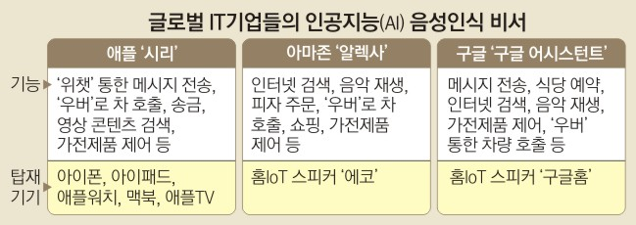
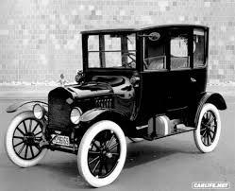
2. AI 대중화
▣ 대중의 AI 활용
* AI를 모르는 사람이 AI를 활용하거나, 그 혜택을 받는 것
● 다음의 꽃 검색, 음성 검색
● AI 음성인식 비서
▣ 기반 기술과 대중화
● 엔진 등 자동차 기반 기술은 유럽 개발.
● 미국의 포드가 대중화
● AI 기반 기술은 개발되어 있음.
● 어느 기업이 AI 기반 기술을 활용할 것인가?

Slide 6
3. 제조업의 AI 활용
▣ 제조업의 업무 절차
수주
설계
구매
생산
판매
재고 관리
3단계
● 분할형
2단계(ERP)
● 일체형(Smart Factory)
실행
실행
로보트
전문가 의사 결정
자동 설비 설정
AI-AutoReporting
리포팅 자동화
1단계
AI 학습(분석, 예측, 최적화) 자동화
AI 학습(분석, 예측, 최적화) 자동화
Cloud & Edge Computing
데이터 수집/관리 자동화
데이터 수집/관리 자동화
빅 데이터,
센서, IoT, 하둡, 블럭체인

Slide 7
4. 분석과 보고서 생성 혁신
▣ 보고서 생성 원칙
● 수익 창출과 비용 절감을 위한 의사 결정에 필요한 보고서만 생성
● 가치있는 보고서를 신속, 정확, 저렴하게 생성
▣ 정보 생성 및 공유 절차
데이터
분석 및 예측
보고서 생성
▣ 수동 생성
● 각 단계에서 사람의 개입 필요
● 데이터 갱신시 많은 업무 부하 발생
Excel
Origin
Minitab
Matlab
SAS
SPSS
R, Python
데이터
Powerpoint
MS Word
PDF

Slide 8
4. 분석과 보고서 생성 혁신
▣ 자동 생성 : AI-AutoReporting
● 가치있는 보고서를 신속, 정확, 저렴하고 쉽게 생성
● 분석, 예측, 공유 전체 단계 자동화
● 데이터 갱신시 업무 부하 최소화
데이터
AI-AutoReporting
(메뉴, 버튼, 대화창)
HTML 문서
Powerpoint
MS Word
PDF
< Automation From Data To Documents>

Slide 9
4. 분석과 보고서 생성 혁신
▣ 경제적 효과
● 절감된 시간동안 동일 부가가치의 일을 하는 경우
월 시간 절감 | 연 시간 절감 | 연 인건비 절감 | 자산 가치(연이율 4% 가정)
1 | 12 | 24만원 | 600만원
8 | 96 | 192만원 | 4,800만원
40 | 480 | 960만원 | 24,000만원
160 | 1920 | 3840만원 | 96,000만원
* 인건비 : 2만원/시간 가정
● 불가능했던 분석이 AI에 의해 가능하게 된 경우 경제적 효과는 정량화 어려움

Slide 10
5. AI-AutoReporting 개요
▣ 정의
● AI 학습을 이용하여 가치있는 보고서를 신속, 정확, 저렴하고 쉽게 생성
● 기존 데이터와 오픈소스를 이용한 AI 활용 자동화 프로그램 개발
▣ 방법론
▣ 장점
● 초기 인프라 투자 비용 작음
● 솔루션 활용자의 Needs 조기 충족
● 전문가의 전공지식과 컴퓨터의 AI 지식을 융합하여 의사 결정
▣ 제조업 활용 분야
수주
설계
구매
생산
판매
재고 관리
● 수주 타당성 보고서
● 생산 실적 보고서
● 품질 실적 보고서
● 판매/수익 보고서
● 설계 결과 보고서
● 불량 개선 보고서
● 구매 실적보고서
● 설비 관리 보고서
● 재고 관리 보고서
기대 효과 : (1) 신속 정확한 수익과 비용 분석 및 예측 -> 가치 창출 (2) 분석 및 보고서 생성 비용 절감

Slide 11
5. AI-AutoReporting 개요
▣ 범용 AI-AutoReporting
범용 GUI
범용 코드
범용 문서
● 범용 데이터셋에 활용 가능 : 금융, 의료, 철강 등
● 프로그래머가 데이터 속성을 모르는 상황
● 프로그램 개발이 복잡함
AI 지식
▣ 맞춤 AI-AutoReporting
맞춤 GUI
밎춤 코드
맞춤 문서
● 특정 데이터셋에 활용 가능
● 프로그래머가 데이터 속성을 아는 상황
● 프로그램 개발이 단순함
AI 지식 + 전문 지식

Slide 12
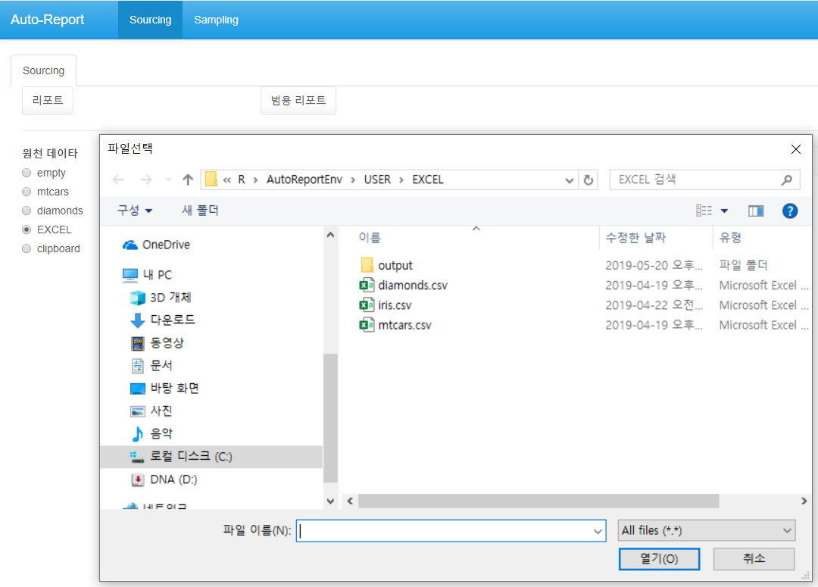
6. AI-AutoReporting 절차
▣ 분석 대상 데이터 선정 → 샘플링 → 보고서 선택 → 보고서 생성

Slide 13
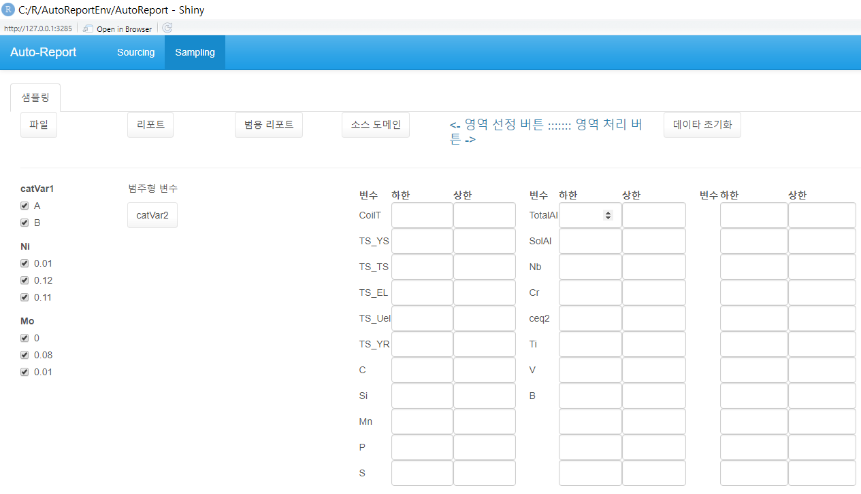
6. AI-AutoReporting 절차
▣ 분석 대상 데이터 선정 → 샘플링 → 보고서 선택 → 보고서 생성

Slide 14
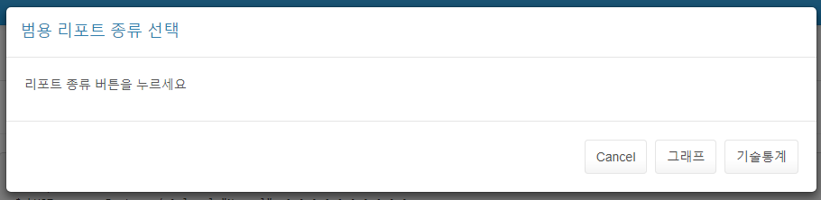
6. AI-AutoReporting 절차
▣ 분석 대상 데이터 선정 → 샘플링 → 보고서 선택 → 보고서 생성

Slide 15
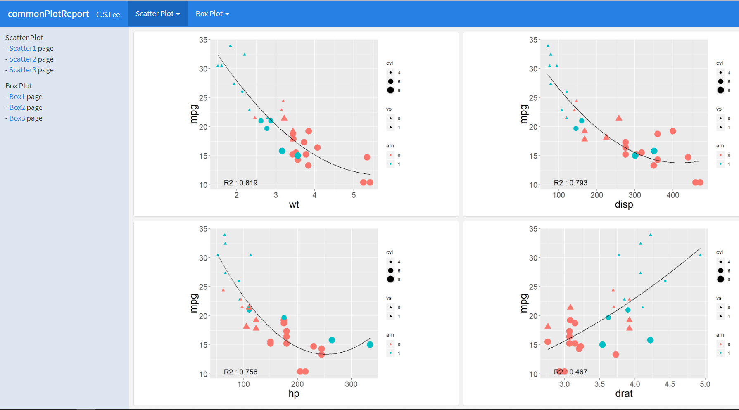
6. AI-AutoReporting 절차
▣ 분석 대상 데이터 선정 → 샘플링 → 보고서 선택 → 보고서 생성

Slide 16
7. 지식 창출 패러다임
▣ 전통적 지식 창출 패러다임
1) 수백년간 사용한 방법
2) 전공 지식을 이용한 가설 수립
3) 가설 검증을 위한 실험 방법 설계
- 다른 모든 인자를 통제한 상태에서 하나의 변수만 변화시키는 실험
4) 다구치 실험계획법
Y
X1

Slide 17
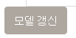
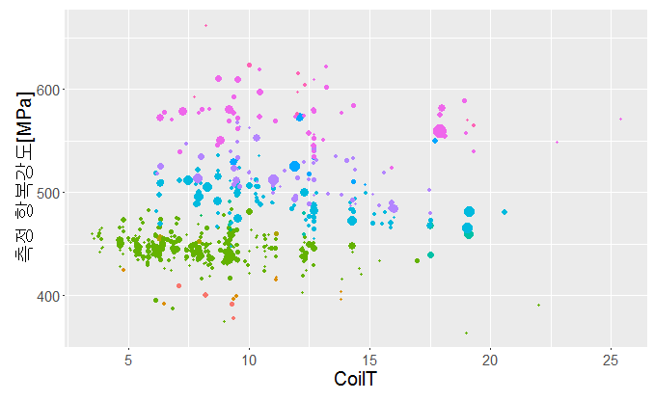
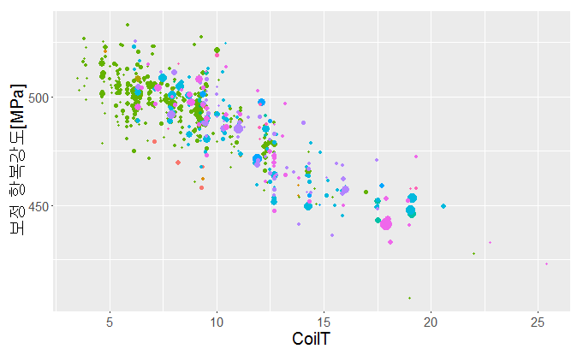
7. 지식 창출 패러다임
▣ 예측 모델 갱신 방법
● 모델 갱신 버튼 클릭 → 예측 모델 보고서 자동 발행
코일 두께
코일 두께
AI-AutoReporting
데이터
리포트

Slide 18
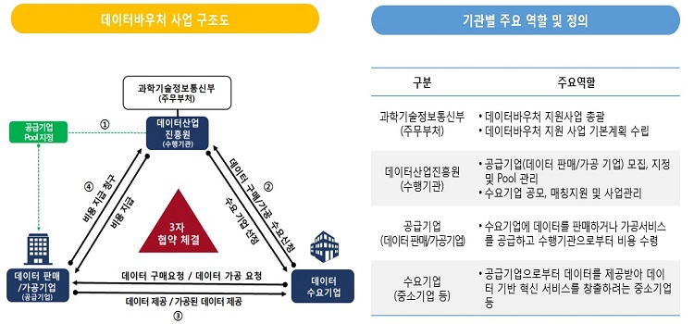
8. 데이터 산업 정부 활동
▣ 데이타바우처 사업
● 5년간 3천억
(’19년 600억)
* 민간 부담금 = 현금(5%) + 현물(인건비 등 20 %)

Slide 19
8. 데이터 산업 정부 활동
▣ 제조데이터 공동 활용 플랫폼 개발 사업
ㅇ 산업통상자원부
ㅇ 기간 : 33개월 이내 (1차년도 : 9개월, 2차년도 : 12개월, 3차년도 : 12개월)
ㅇ 정부출연금 : ‘19년 10억원 이내 (총 정부출연금 37억원 이내)
▣ 소재산업혁신기술개발(2020~2026, 5조200억)
● 화석기반 에너지 생산·수송용 철강소재(2020~2025, 428억/5년)
- 금속재료연구 조합
- (세부과제 2-4) 데이터 기반 강관 제조 공정
- 예타 통과
- RFP 작성 및 과제공고 : ‘19.9

Slide 20
9. 4차산업화 추진 전략 및 제안
▣ Start Small, Go Fast
1단계: AI-AutoReporting 활용
● 가치있는 보고서를 신속, 정확, 저렴하게 생성
2단계: 데이터 수집/관리 자동화
● 가치있는 데이터를 신속, 정확, 저렴하게 수집/관리
3단계: Smart Facory 추진
수주
설계
구매
생산
판매
재고 관리
● 수주 타당성 보고서
● 생산 실적 보고서
● 품질 실적 보고서
● 판매/수익 보고서
● 설계 결과 보고서
● 불량 개선 보고서
● 구매 실적보고서
● 설비 관리 보고서
● 재고 관리 보고서

Slide 21
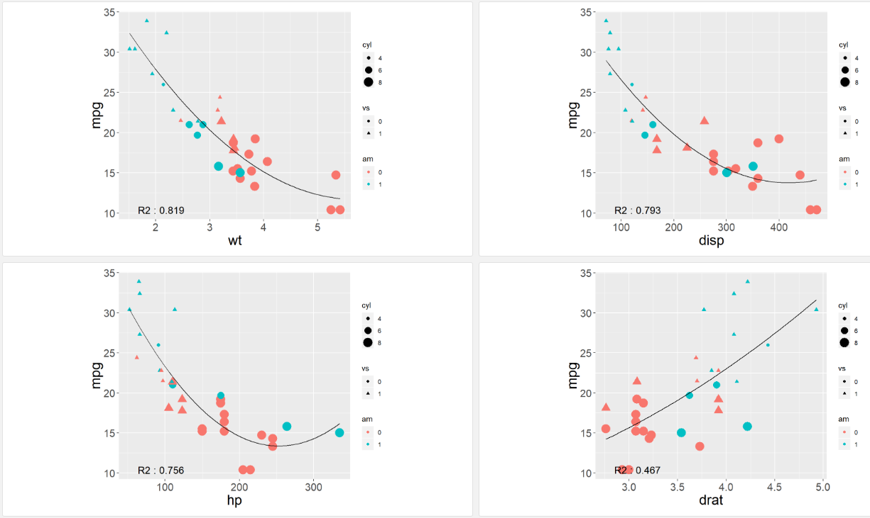
(첨부) AI-AutoReporting 사례 1 : VF 후보 도출 자동화
▣ 연비(mpg)에 제일 중요한 VF는 자동차 무게(wt)
VF : Vital Few

Slide 22
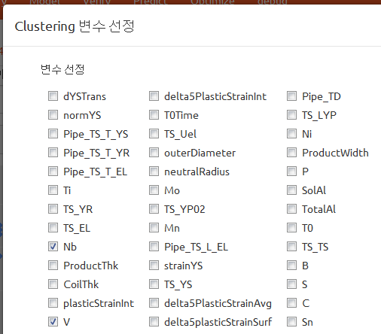

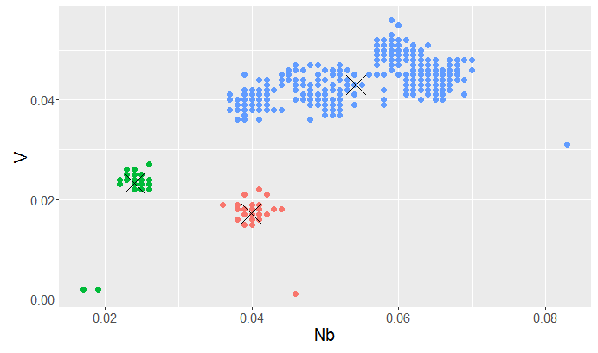
(첨부) AI-AutoReporting 사례 2 : Clustering 분석 자동화
▣ V과 Nb 변수를 기준으로 clustering 한 결과

Slide 23
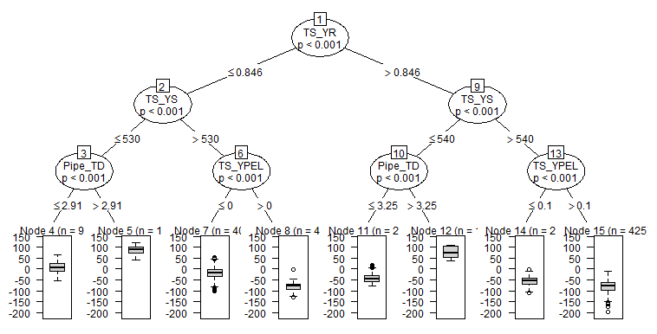
(첨부) AI-AutoReporting 사례 3 : 의사결정 나무 분석 자동화
▣ 조관시 품질 변화는 항복비(TS_YR), 항복강도(TS_YS), Pipe_TD 등에 의존

Slide 24
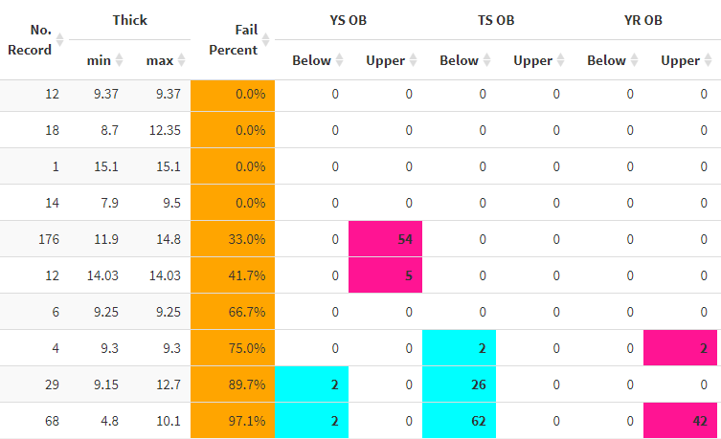
(첨부) AI-AutoReporting 사례 4 : 실적 검색자동화
▣ 제조조건별 불량률 및 불량 발생 품질 정리
항복강도 초과로 불량 발생
인장강도 미달로 불량 발생
제조 조건
불량률
A
B
C
D
E
F
G
H
I

Slide 25
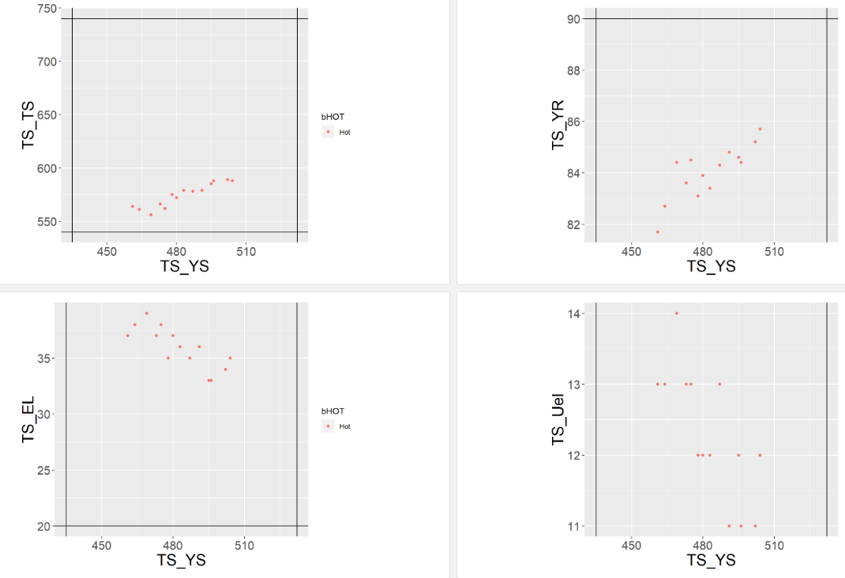
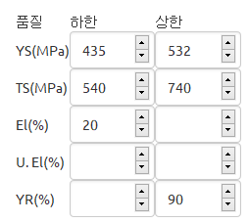
(첨부) AI-AutoReporting 사례 4 : 실적 검색자동화
<특정 제조조건의 품질 분포>
인장 강도
항복비
항복 강도
항복 강도
연신율
균일 연싱율
항복 강도
항복 강도

Slide 26
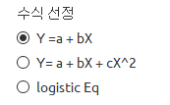
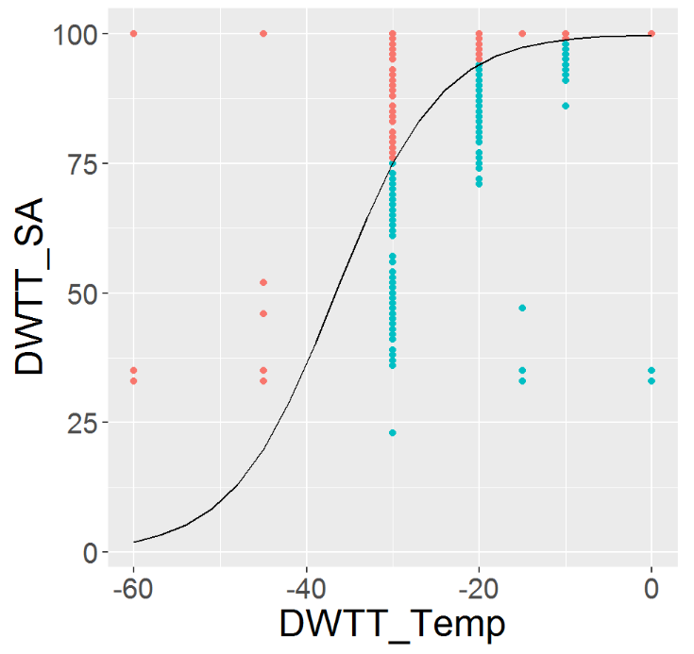
(첨부) AI-AutoReporting 사례 5 : 불량 분석 자동화
▣ 분석 절차
● 불량/양품 분류 → 보고서 자동 발행
양품
불량

Slide 27
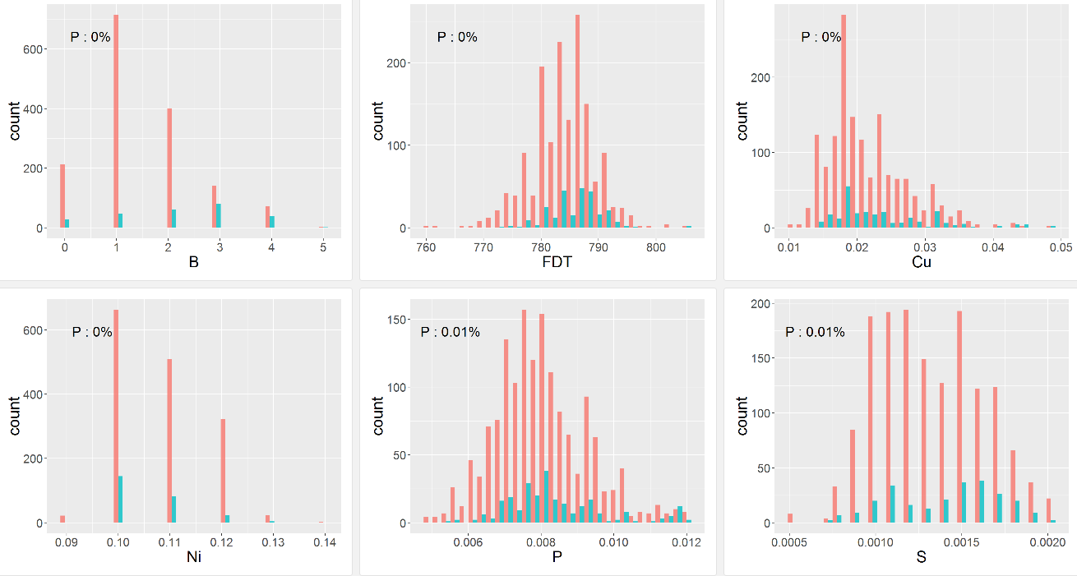
(첨부) AI-AutoReporting 사례 5 : 불량 분석 자동화
▣ 불량 감소를 위해 B을 관리

